Slide 1

Real-World Automatic Makeup via Identity Preservation Makeup Net
IJCAI-2020
汇报人：杜鑫

Slide 2
01
研究背景
02
本文解决问题
03
具体实现
CONTENTS
04
实验结果
05
结论

Slide 3
研究背景
以往工作的痛点：
1.在生成带妆图像的时候也会引起背景或者人物身份信息的变化，这些变化会令生成的图像失去真实性，用户往往不希望一张美丽的自拍照被人一眼看出“破绽”。
2.化妆程度不可控。可调节的化妆效果更符合现实世界中用户的需求，单一的化妆效果会降低用户使用的兴趣。
3.评价指标的缺失。对于化妆效果的好坏还是依靠志愿者的主观判断，缺少客观的量化指标。

Slide 4
这篇论文提出了什么？解决了什么问题？
1.提出了一种新的基于现实世界的人脸自动上妆网络 IPM-Net，在完成人脸自动上妆的同时保留了图像中人物的身份信息以及图像背景信息，从而保证了生成图像的真实性。
2.基于现实世界的需求出发，引入了化妆程度可控的方案，用户可以按照自己的意愿控制生成图像的化妆程度。此外，图像处理的速度也是现实世界中考量的因素之一，在 2080Ti 上，我们的模型每秒可以处理 16 张 256*256 的人脸图像。
3.对部分来自网络的图像进行换装处理，也得到了不错的效果。但网络图像未经过标注，生成效果受到人脸特征分割效果的限制。
4.引入 FID 和 LPIPS 作为人脸自动上妆模型的量化指标。采用 FID 来测试生成图像的真实性，LPIPS 来测试生成图像的多样性。

Slide 5
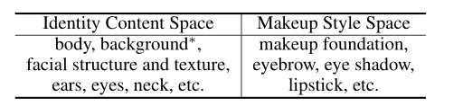
具体实现
特征的定义
在本文中，我们首先定义了两种特征，一种为身份信息特征，一种为化妆风格特征。身份信息特征就是图像中的个人身份和其他应保留的细节。化妆风格特征就是脸部的化妆风格。

Slide 6
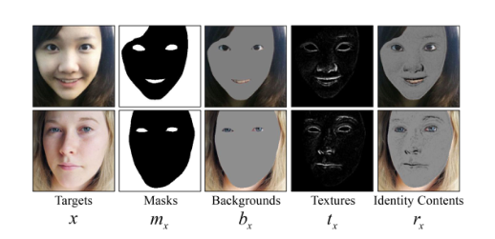
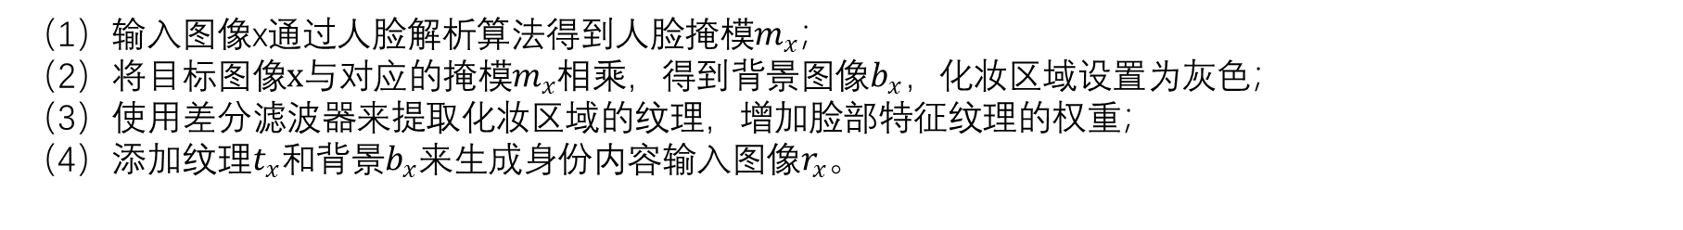
具体实现
图像预处理
（1）输入图像x通过人脸解析算法得到人脸掩模$m_{x}$；
（2）将目标图像$x$与对应的掩模$m_{x}$相乘，得到背景图像$b_{x}，$化妆区域设置为灰色；
（3）使用差分滤波器来提取化妆区域的纹理，增加脸部特征纹理的权重；
（4）添加纹理$t_{x}$和背景$b_{x}$来生成身份内容输入图像$r_{x}$。

Slide 7
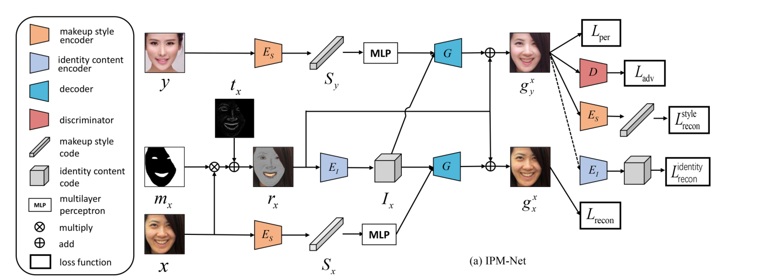
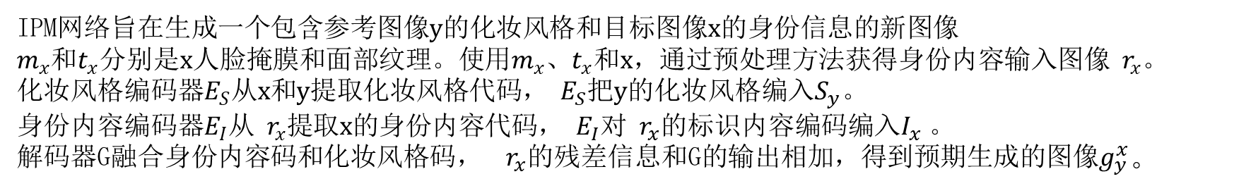
具体实现
IPM-Net
IPM网络旨在生成一个包含参考图像$y$的化妆风格和目标图像$x$的身份信息的新图像
$m_{x}$和$t_{x}$分别是$x$人脸掩膜和面部纹理。使用$m_{x}$、$t_{x}$和$x$，通过预处理方法获得身份内容输入图像${ r}_{x}$。
化妆风格编码器$E_{S}$从$x$和$y$提取化妆风格代码， $E_{S}$把$y$的化妆风格编入$S_{y}$。
身份内容编码器$E_{I}$从${ r}_{x}$提取$x$的身份内容代码， $E_{I}$对${ r}_{x}$的标识内容编码编入$I_{x}$。
解码器G融合身份内容码和化妆风格码， ${ r}_{x}$的残差信息和G的输出相加，得到预期生成的图像$g_{y}^{x}。$
$g_{y}^{x}$=G（$I_{x}$,$S_{y}$）+${ r}_{x}$

Slide 8
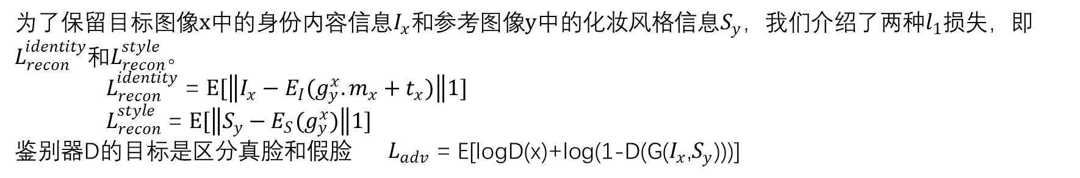
具体实现
IPM-Net
为了保留目标图像$x$中的身份内容信息$I_{x}$和参考图像$y$中的化妆风格信息$S_{y}$，我们介绍了两种$l_{1}$损失，即$L_{recon}^{identity}$和$L_{recon}^{style}$。
$L_{recon}^{identity}$ = $E[\left\|I_{x}−E_{I}(g_{y}^{x}.m_{x}+t_{x})\right\|1]$
$L_{recon}^{style}$ = $E[\left\|S_{y}−E_{S}(g_{y}^{x})\right\|1]$
鉴别器D的目标是区分真脸和假脸 $L_{adv}$ = E[logD(x)+log(1-D(G($I_{x}$,$S_{y}$)))]

Slide 9
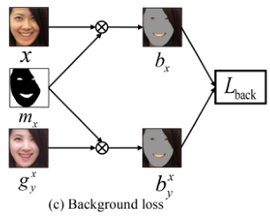
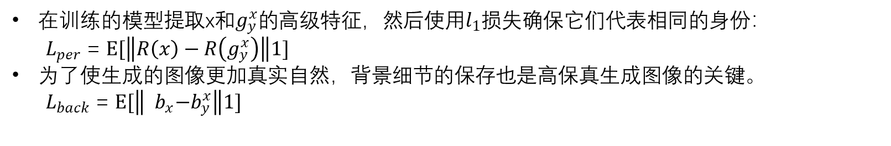
具体实现
在训练的模型提取x和$g_{y}^{x}$的高级特征，然后使用$l_{1}$损失确保它们代表相同的身份：
$L_{per}$ = $E[\left\|R\left(x\right)−R\left(g_{y}^{x}\right)\right\|1]$
为了使生成的图像更加真实自然，背景细节的保存也是高保真生成图像的关键。
$L_{back}$ = $E[\left\|{ b}_{x}−b_{y}^{x}\right\|1]$

Slide 10
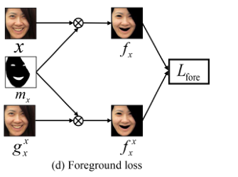
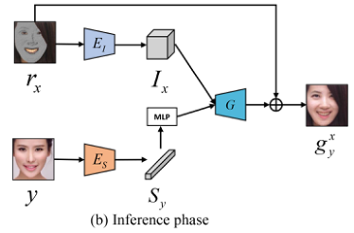
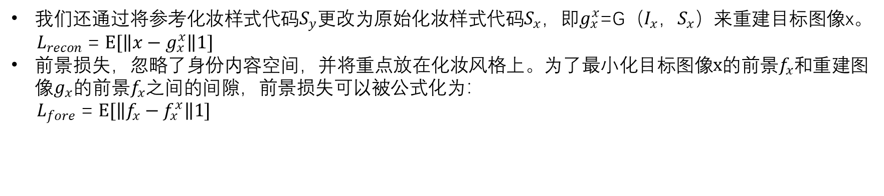
具体实现
我们还通过将参考化妆样式代码$S_{y}$更改为原始化妆样式代码$S_{x}$，即$g_{x}^{x}$=G（$I_{x}$，$S_{x}$）来重建目标图像x。
$L_{recon}$ = $E[\left\|x−g_{x}^{x}\right\|1]$
前景损失，忽略了身份内容空间，并将重点放在化妆风格上。为了最小化目标图像$x$的前景$f_{x}$和重建图像$g_{x}$的前景$f_{x}$之间的间隙，前景损失可以被公式化为：
$L_{fore}$ = $E[\left\|f_{x}−f_{x}^{x}\right\|1]$

Slide 11
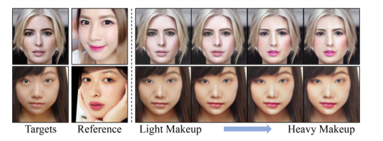
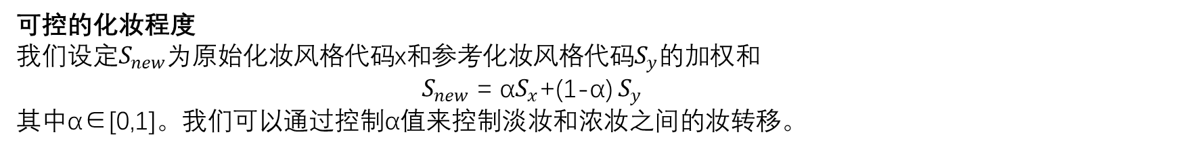
具体实现
可控的化妆程度
我们设定$S_{new}$为原始化妆风格代码x和参考化妆风格代码$S_{y}$的加权和
$S_{new}$ = α$S_{x}$+(1-α)$S_{y}$
其中α∈[0,1]。我们可以通过控制α值来控制淡妆和浓妆之间的妆转移。

Slide 12
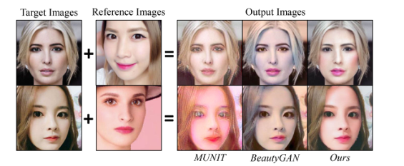
实验结果
定性指标
我们在部分采集自网络的图像以及 Makeup Dataset 上的图像与 MUNIT 和 BeautyGAN 的生成效果进行比较。

Slide 13
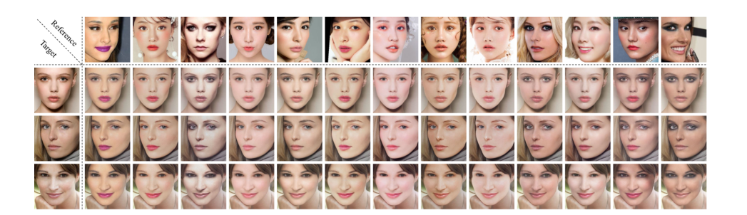
实验结果
定性指标

Slide 14
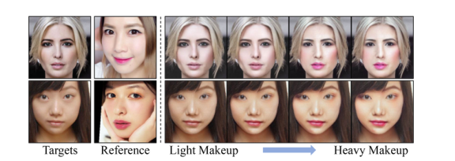
实验结果
定性指标
可控的化妆效果：
可控的化妆效果：

Slide 15
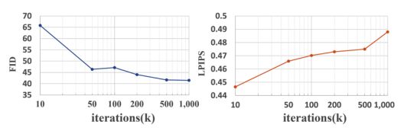
实验结果
定量指标
生成图像的真实度（FID）和多样性（LPIPS）比较。FID 越小代表与真实数据分布之间的距离越小，即真实度越高；LPIPS 越大代表生成图像之间的相似度低，即多样性高。

Slide 16
结论
本文针对现实世界中的自动化妆问题，提出了一种新的身份保持化妆网（IPM网）。我们的方法解决了现有自动标记方法中的两个实际问题。它有效地将参考图像的化妆风格转换为目标图像，同时保留了原始身份的背景和关键模式。可控的上妆转移水平和快速处理使我们的模型更接近于实际操作。此外，定性和定量实验都表明，我们的方法能够在真实场景中获得具有竞争力的结果。

Slide 17
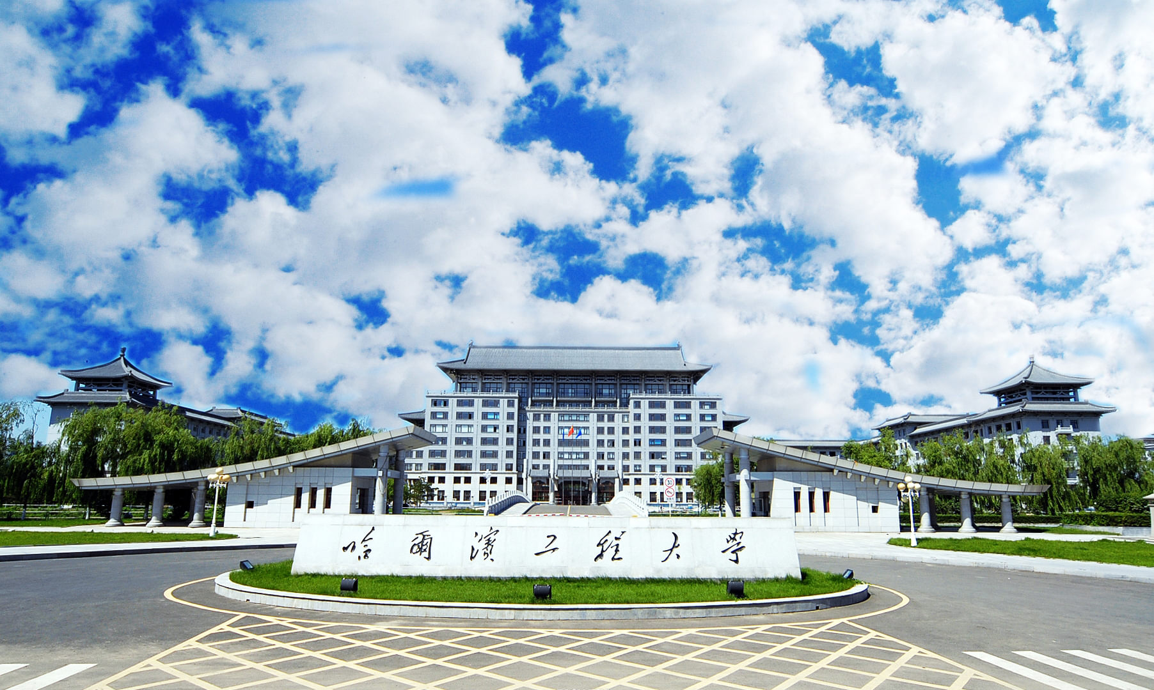
感谢观看

